Slide 1
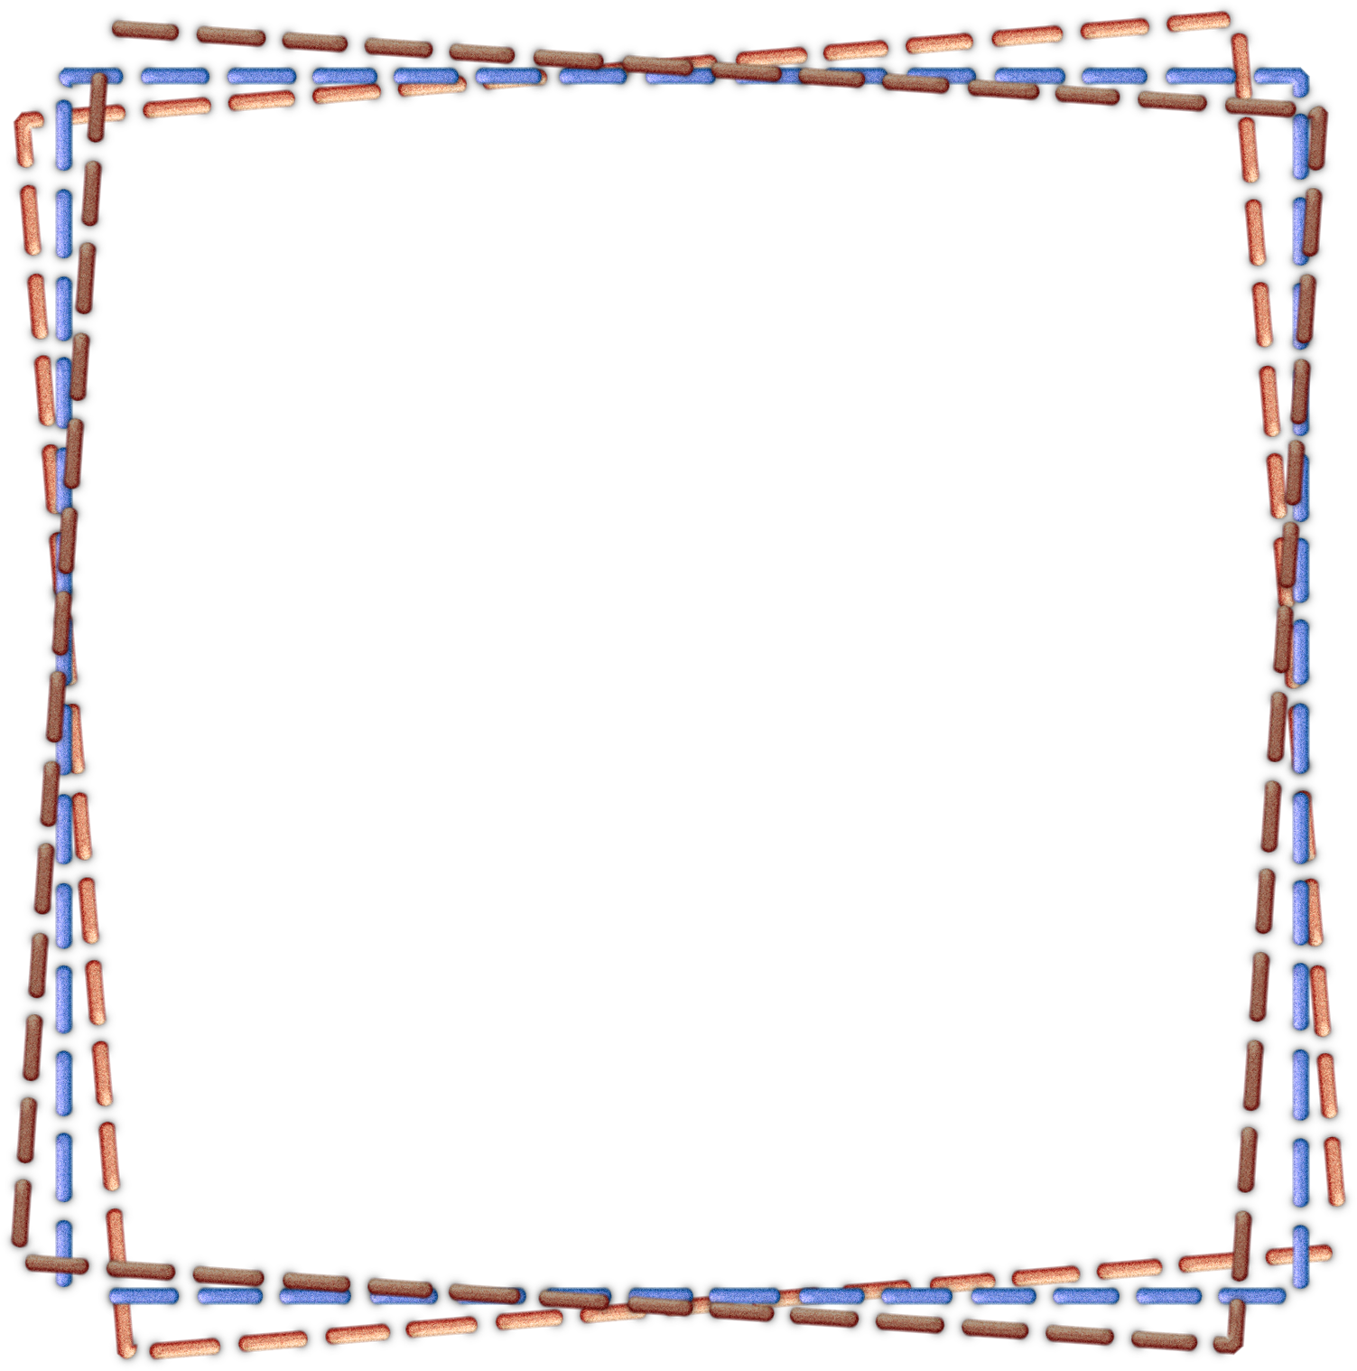
Здрасте!

Slide 3
Цветик - семицветик

Slide 4
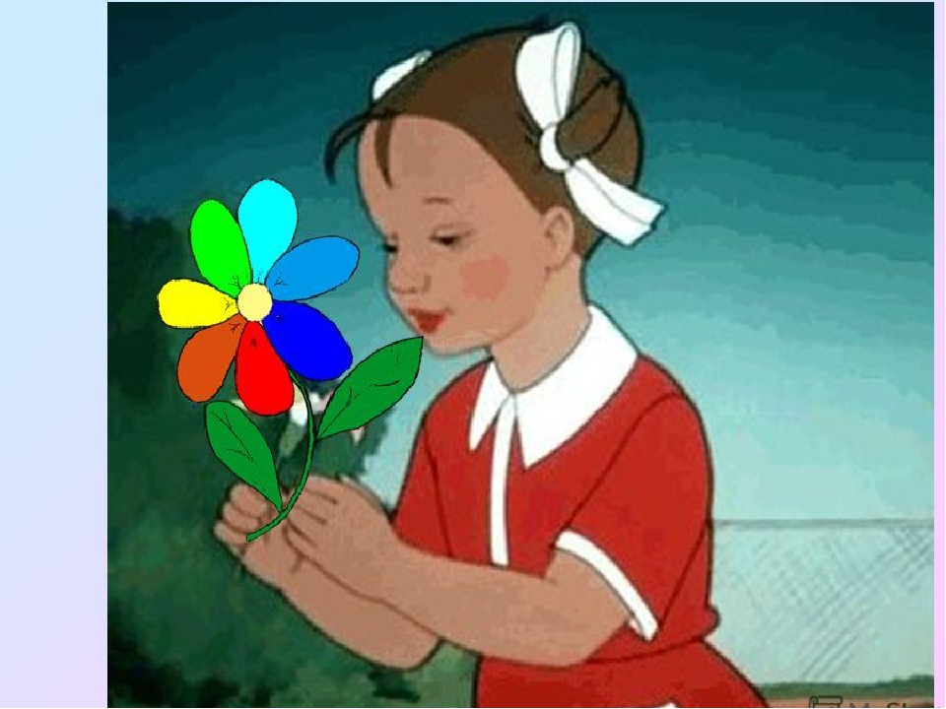

Slide 5
